Slide 1
Op reis naar…

Slide 2
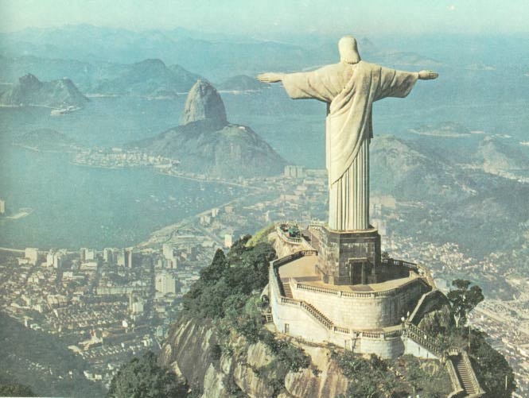
RIO DE JANEIRO
26/01 tot 1/02

Slide 3
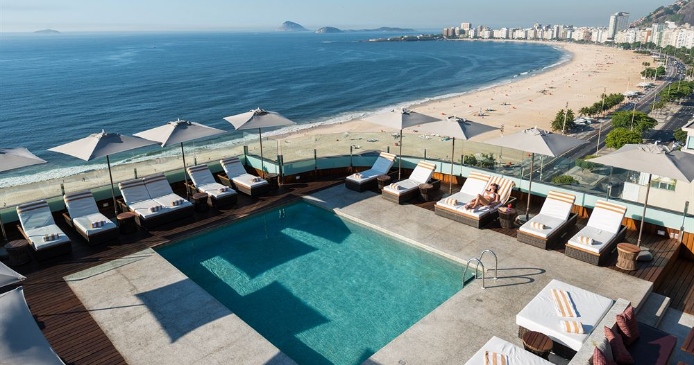
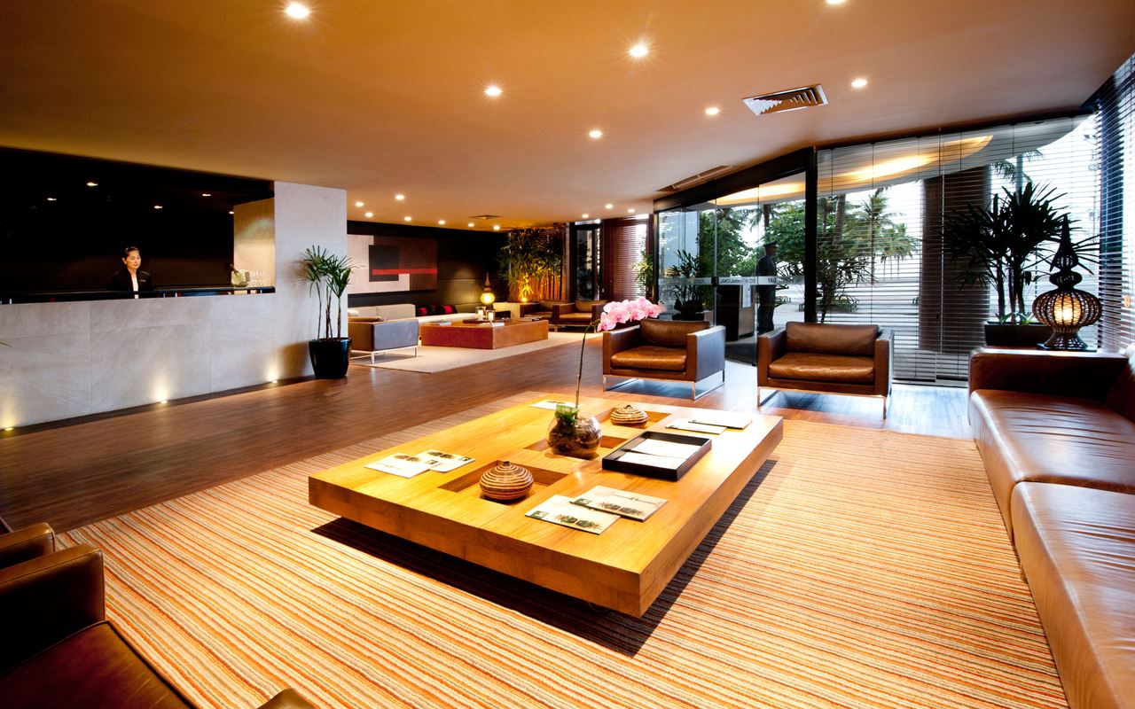
Porto Bay Rio Internacional

Slide 4
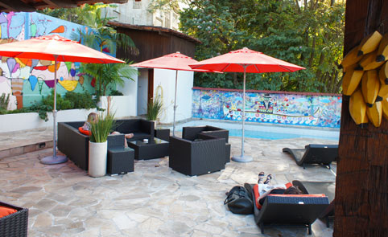
Casalegre Art Vila
- Airconditioning
- Incl. ontbijt
- Zithoek
- Ventilator
- Bank
- Houten vloer/Parketvloer
- Droogrek voor kleren
- Minibar
- Wekservice
- Handdoeken
-Beddengoed
- Gratis WiFi

Slide 5
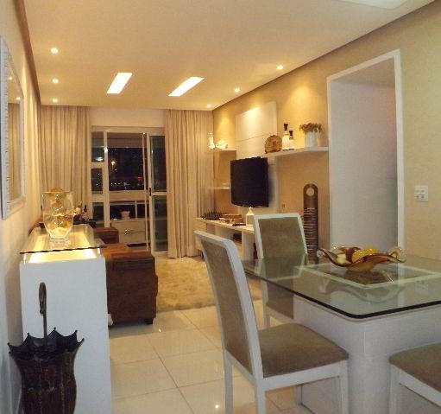
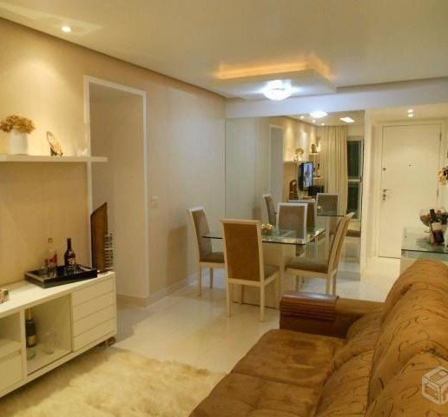
Excelente Localizaçao
- Keuken
- Wasmachine
- Basisbehoeften
- WIFI
- Airconditioning
-TV
- Terrein- garage
- Incl. ontbijt

Slide 6
Hotel kosten
Optie 1 Porto Bay Rio Internacional: €684
te kiezen €350
vliegticket €1325,02
Optie 2 Casalegre Art Villa €723
te kiezen €350
vliegticket €1325,02
Optie 3 Excelente Localizaçao €734
keuken aanwezig
vliegticket €1325,02
€2359,02/2pers.
€2398,02/2pers.
€2259,02/2pers.

Slide 7
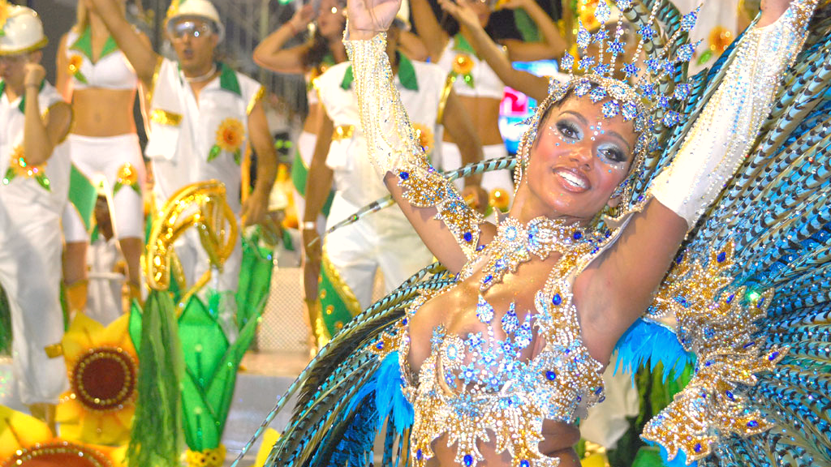
Carnaval
zondag 7 februari 2016
Transfer: R$ 180,00/ticket

Slide 8
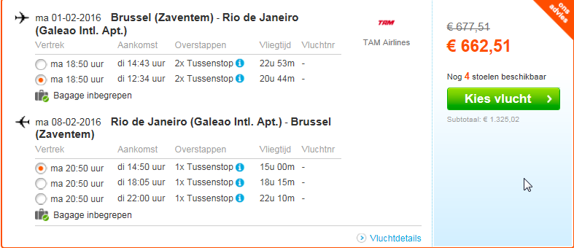
Vliegticket

